Slide 1

PHÒNG GIÁO DỤC VÀ ĐÀO TẠO TP. DĨ AN
TRƯỜNG TIỂU HỌC ĐÔNG HÒA B
CHÀO MỪNG CÁC EM HỌC SINH ĐẾN VỚI
MÔN: TIN HỌC LỚP 3
Giáo viên: Nguyễn Thị Thanh An
Năm học: 2022 - 2023

Slide 2



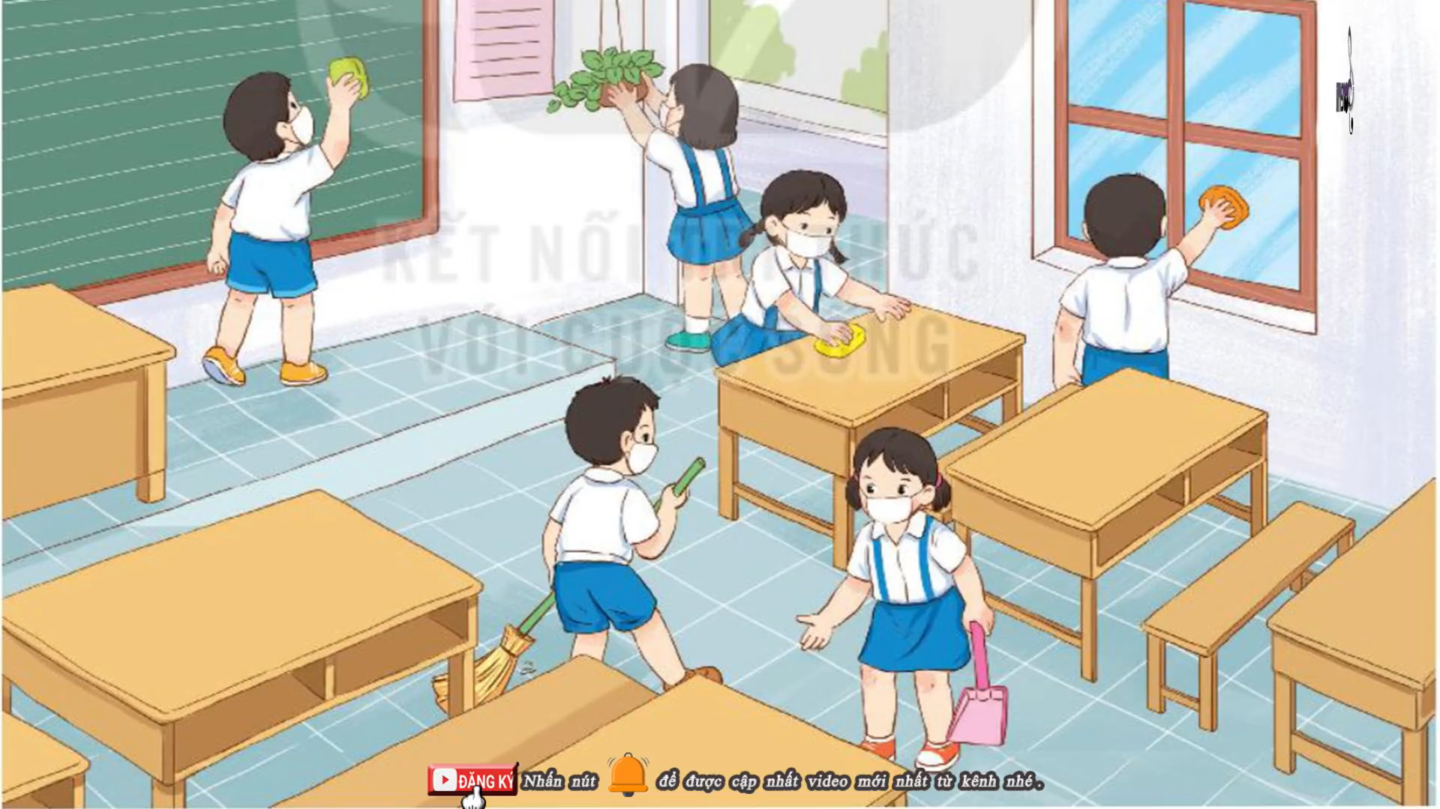




Slide 3
Thứ , ngày tháng năm
Tin học
CHỦ ĐỀ 5:
ỨNG DỤNG TIN HỌC
Bài 13: Luyện tập sử dụng chuột

Slide 4
Thứ , ngày tháng năm
Tin Học
Bài 13: Luyện tập sử dụng chuột
Sau khi học xong bài này em sẽ:
- Cầm chuột đúng cách.
- Thực hiện được các thao tác với chuột
MỤC TIÊU
Nhận thấy phần mềm đã hướng dẫn thao tác đúng với chuột máy tính.

Slide 5
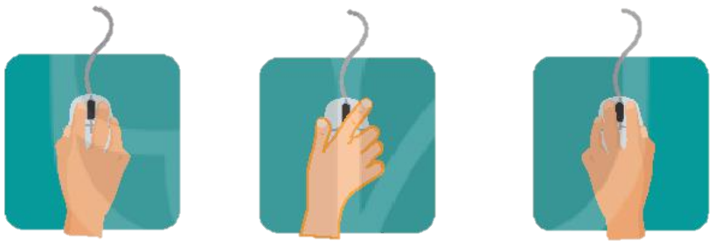

Thứ , ngày tháng năm
Tin học
Bài 13: Luyện tập sử dụng chuột
A.KHỞI ĐỘNG
Hình nào sau đây minh hoạ cách cầm chuột đúng?
A
B
C
Em hãy cầm chuột đúng cách, thực hiện thật chính xác và nhanh chóng các thao tác với chuột.

Slide 6


Thứ , ngày tháng năm
Tin học
Bài 13: Luyện tập sử dụng chuột
NHIỆM VỤ
1
Thực hành đúng thao tác di chuyển chuột, kéo thả chuột, nháy chuột, nháy nút phải chuột, nháy đúp chuột.
HƯỚNG DẪN
Bước 1: Nháy đúp chuột vào biểu tượng kh á c trên màn hình nền để khởi động phần mềm luyện tập chuột Basic Mouse Skills.
Bước 2: Khi màn hình phần mềm hiện ra, nhấn phím bất kì trên bàn phím hoặc nháy chuột để bắt đầu.
Bước 3: Trên màn hình sẽ xuất hiện một hình vuông, nhiệm vụ của em là di chuyển con trỏ chuột đến vị trí hình vuông đỏ và thực hiện thao tác tương ứng với chuột.

Slide 7
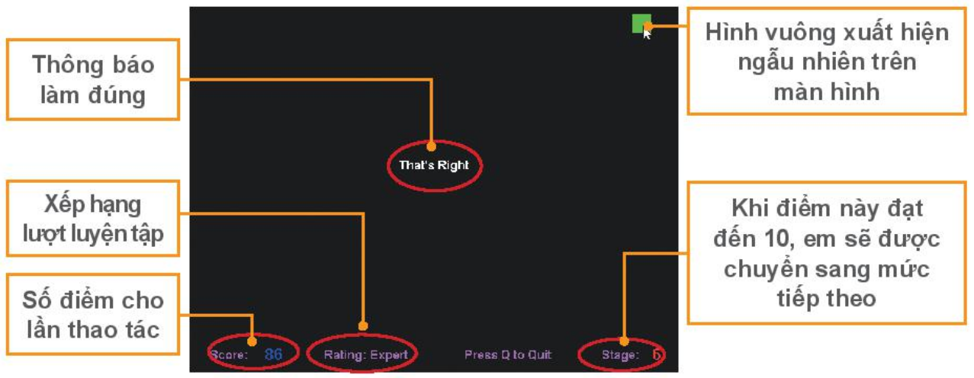


Thứ , ngày tháng năm
Tin học
Bài 13: Luyện tập sử dụng chuột
A.
Hình 77. Màn hình luyện tập với chuột

Slide 8
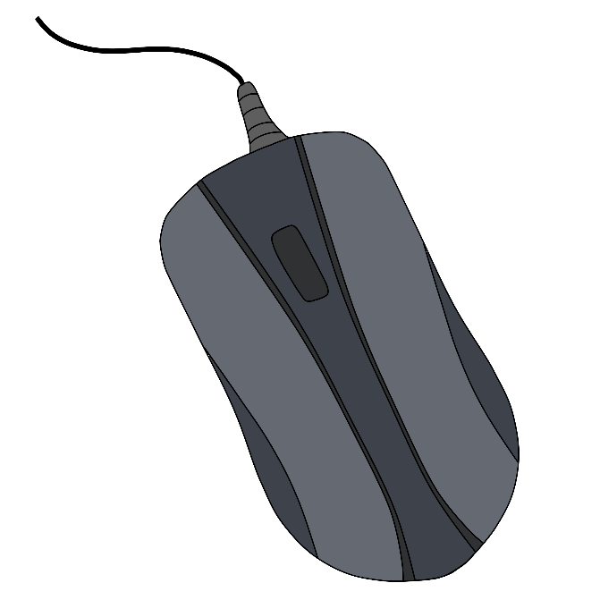

Thứ , ngày tháng năm
Tin học
Bài 13: Luyện tập sử dụng chuột
Phần mềm Basic Mouse Skills có các bài tập theo 5 mức:
- Mức 1: Luyện thao tác di chuyển chuột.
- Mức 2: Luyện thao tác nháy chuột.
- Mức 3: Luyện thao tác nháy đúp chuột.
- Mức 4: Luyện thao tác nháy nút phải chuột.
- Mức 5: Luyện thao tác kéo thả chuột.
Với mỗi mức, phần mềm quy định 10 lần luyện tập. Phần mềm sẽ tính điểm cho từng mức và thông báo tổng số điểm khi em hoàn thành xong cả 5 mức.

Slide 9

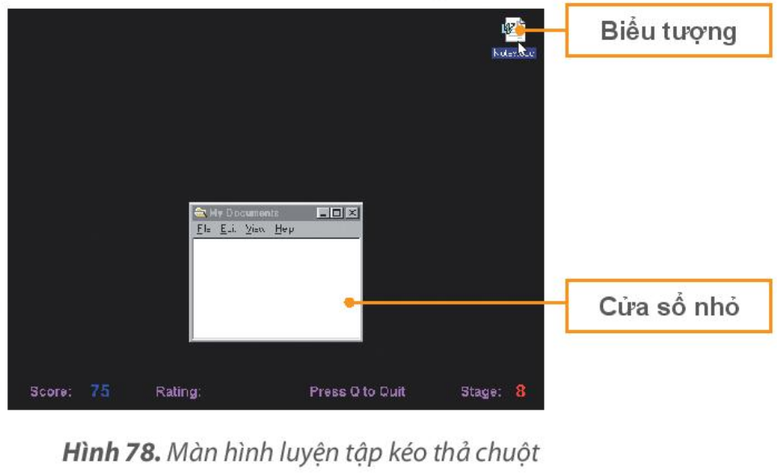
Thứ , ngày tháng năm
Tin học
Bài 13: Luyện tập sử dụng chuột
- Nhấn phím N để chuyển sang mức tiếp theo.
- Nhấn phím F2 để luyện tập lại từ đầu.
- Nhấn phím Q để kết thúc luyện tập.
Hình 78. Màn hình luyện tập kéo thả chuột

Slide 10
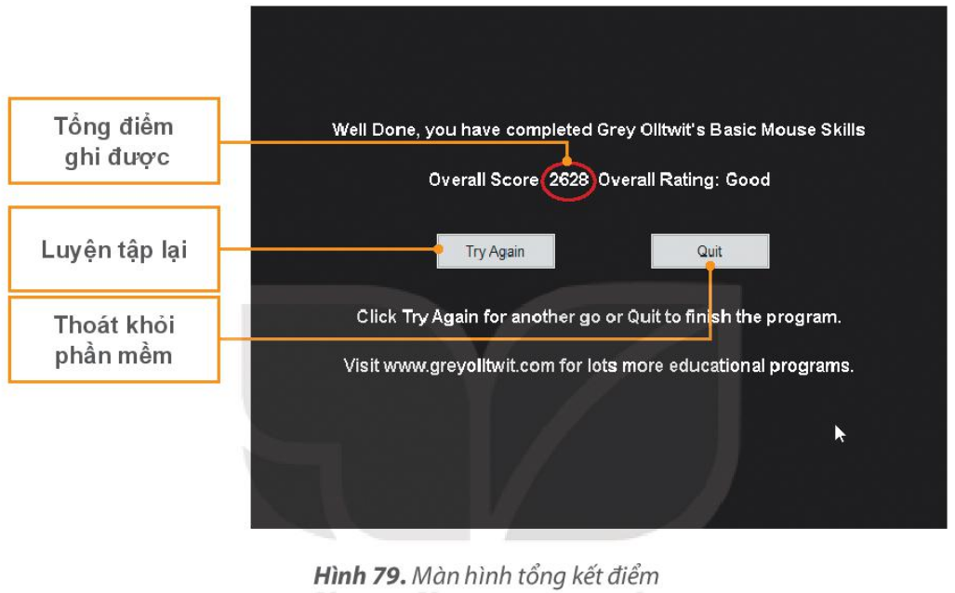
Thứ , ngày tháng năm
Tin học
Bài 13: Luyện tập sử dụng chuột
Bước 4: Tổng kết
Khi kết thúc 5 mức luyện tập, phần mềm sẽ đưa ra tổng điểm của em.
Hình 79. Màn hình tổng kết điểm

Slide 11
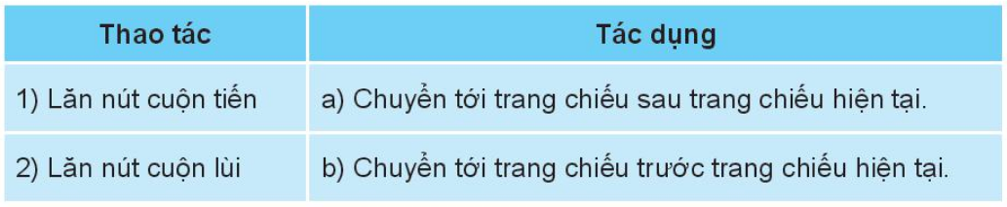
Thứ , ngày tháng năm
Tin học
Bài 13: Luyện tập sử dụng chuột
NHIỆM VỤ
2
Sử dụng nút cuộn chuột để chuyển giữa các trang chiếu của bài trình chiếu.
HƯỚNG DẪN
Bước 1: Tìm tập trình chiếu mà em đã hoàn thành ở bài 11.
Bước 2: Nháy đúp chuột vào tên tệp để mở bài trình chiếu đó.
Bước 3: Đưa con trỏ chuột vào vùng soạn thảo, lăn nút cuộn tiến, lùi và theo dõi các thay đổi trên màn hình.
Tự khám phá và ghép mỗi mục ở cột Thao tác với một mục thích hợp ở cột Tác dụng.
1 → b
2 → a
Bước 4: Đóng phần mềm trình chiếu khi kết thúc luyện tập.

Slide 12

Thứ , ngày tháng năm
Tin học
Bài 13: Luyện tập sử dụng chuột
LUYỆN TẬP
Luyện tập 1. Tiếp tục thực hành các thao tác với chuột bằng phần mềm Basic Mouse Skills để ghi được số điểm cao nhất. Nếu em chưa thành thạo thao tác ở mức luyện tập nào đó, hãy nhấn phím N để chuyển tới luyện tập riêng với mức đó.

Slide 13

Thứ , ngày tháng năm
Tin học
Bài 13: Luyện tập sử dụng chuột
Trả lời
Bước 1: Nháy đúp chuột vào biểu tượng trên màn hình nền để khởi động phần mềm luyện tập chuột Basic Mouse Skill.
Bước 2: Khi màn hình phần mềm hiện ra, nhấn phím bất kì trên bàn phím hoặc nháy chuột để bắt đầu

Slide 14
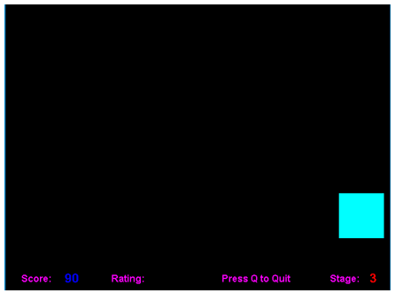
Thứ , ngày tháng năm
Tin học
Bài 13: Luyện tập sử dụng chuột
Bước 3: Trên màn hình sẽ xuất hiện một hình vuông, nhiệm vụ của em là di chuyển con trỏ chuột đến vị trí hình vuông đó và thực hiện thao tác với chuột.

Slide 15
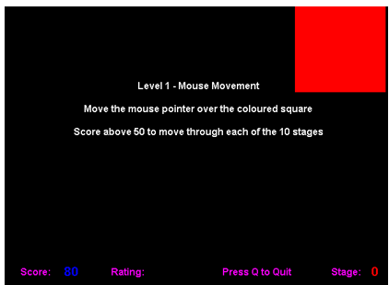
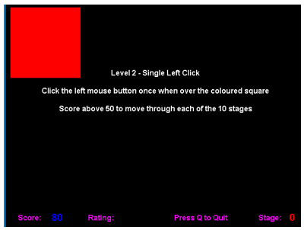
Thứ , ngày tháng năm
Tin học
Bài 13: Luyện tập sử dụng chuột
Luyện tập theo 5 mức:
Mức 1: Luyện thao tác di chuyển chuột.
Mức 2: Luyện thao tác nháy chuột.

Slide 16
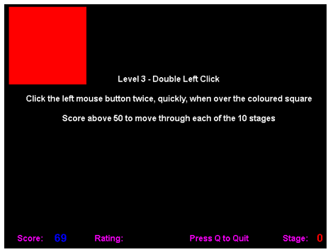
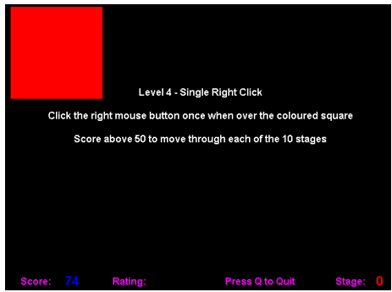
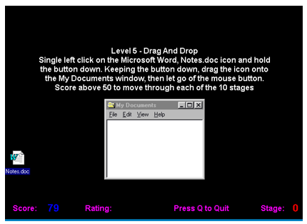
Thứ , ngày tháng năm
Tin học
Bài 13: Luyện tập sử dụng chuột
Mức 3: Luyện thao tác nháy đúp chuột.
Mức 4: Luyện thao tác nháy nút phải chuột.
Mức 5: Luyện thao tác kéo thả chuột.

Slide 17
Thứ , ngày tháng năm
Tin học
Bài 13: Luyện tập sử dụng chuột
- Ở các mức 1,2,3,4 trên màn hình sẽ xuất hiện một hình vuông, các hình vuông sẽ xuất hiện ngẫu nhiên trên màn hình với kích thước ngày càng nhỏ. Kết thúc mỗi mức độ, em sẽ nhận được thông báo. Nhấn phím bất kì để chuyển sang mức độ tiếp theo.
- Ở mức độ 5 trên màn hình sẽ có một cửa sổ nhỏ và một biểu tượng. Nhiệm vụ của em là kéo thả biểu tượng vào trong cửa sổ đó.
Nhấn phím N để chuyển sang mức tiếp theo.
Nhấn phím F2 để luyện tập lại từ đầu.
Nhấn phím Q để kết thúc luyện tập.

Slide 18
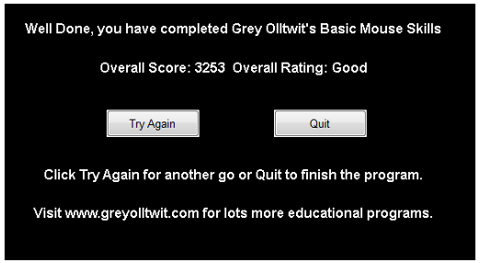
Thứ , ngày tháng năm
Tin học
Bài 13: Luyện tập sử dụng chuột
Bước 4: Tổng kết: Khi kết thúc mức luyện tập phần mềm sẽ đưa ra tổng điểm của em.

Slide 19
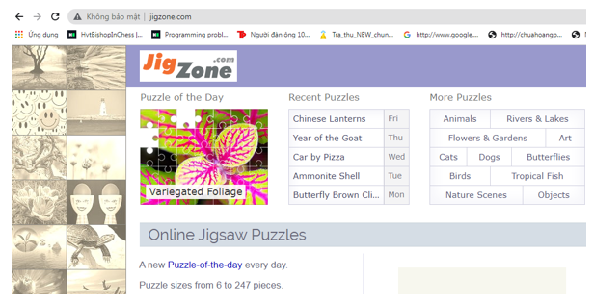
Thứ , ngày tháng năm
Tin học
Bài 13: Luyện tập sử dụng chuột
Luyện tập 2: Em có thể luyện tập các thao tác với chuột bằng các phần mềm trò chơi khác với sự hướng dẫn của thầy giáo.
Trả lời
Luyện Dùng Chuột Qua Ghép Hình Máy Tính Trên Jigzone.Com
Bước 1: Vào link: http://www.jigzone.com/

Slide 20
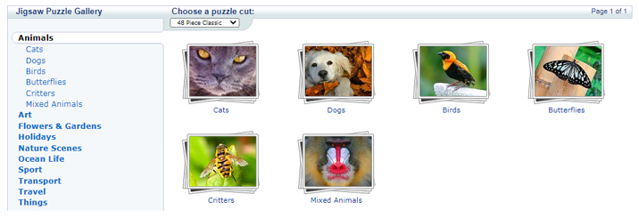
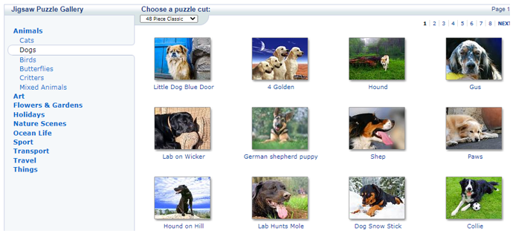
Thứ , ngày tháng năm
Công Nghệ
Bài 13: Luyện tập sử dụng chuột
Bước 2: Kích chọn con vật mà bạn muốn ghép hình
Bước 3: Chọn một bức ảnh mà bạn muốn ghép:

Slide 21
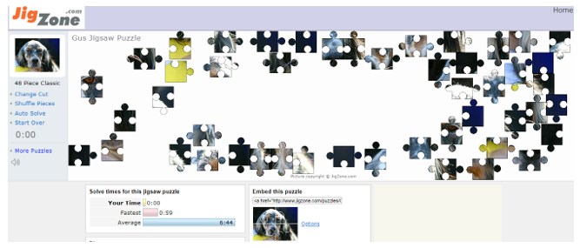
Thứ , ngày tháng năm
Tin học
Bài 13: Luyện tập sử dụng chuột
Bước 4: Dùng chuột để di chuyển các miếng ghép để tạo thành bức ảnh hoàn chỉnh.

Slide 22

Thứ , ngày tháng năm
Tin học
Bài 13: Luyện tập sử dụng chuột
VẬN DỤNG
1. Em cần sử dụng thao tác nháy đúp chuột trong những tình huống nào sau đây?

A. Khởi động một phần mềm trên màn hình nền.

B.
Chọn lệnh New Folder trên dải lệnh Home của cửa sổ làm việc với tệp và thư mục để tạo thư mục mới..

C. Mở một thư mục trên máy tính.

Slide 23
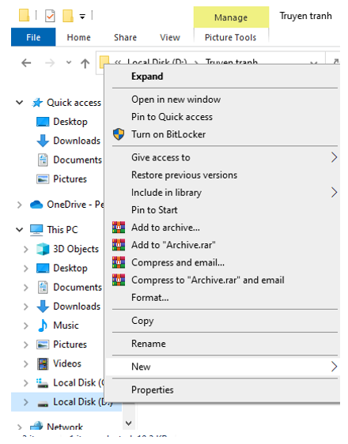
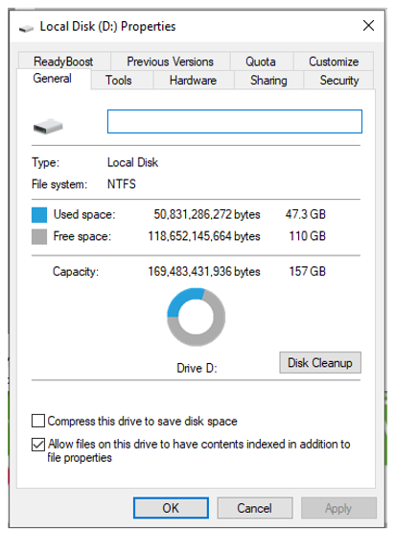
Thứ , ngày tháng năm
Tin học
Bài 13: Luyện tập sử dụng chuột
Ví dụ: Để xem ổ đĩa D còn bao nhiêu dung lượng ta kích chuột phải vào ở đĩa D
2. Hãy cho ví dụ về một tình huống mà em cần thao tác nháy nút phải chuột hoặc dùng nút cuộn chuột khi sử dụng máy tính.
- Sau đó chọn Properties

Slide 24






Thể lệ: Có 3 câu hỏi
- Mỗi câu có thời gian suy nghĩ và trả lời
là 10 giây
- Trả lời đúng sẽ giúp thỏ có bữa ăn no
với củ cà rốt, ngược lại trả lời sai thì thỏ sẽ bị đói bụng.
Chúc các em thành công!
Nhạc nền

Slide 25











Để khởi động phần mềm ngoài màn hình em sử dụng thao tác nào?
01
Âm thanh
khi chọn Đúng
Nháy đúp chuột
Nháy chuột
Âm thanh
khi chọn Sai
Kéo thả chuột
Di chuyển chuột
Notes:
HD chỉnh sửa: Thầy cô nhập câu hỏi và các đáp án vào các ô (Căn chỉnh size chữ cho phù hợp với độ dài câu hỏi)
Thầy cô nhấp chuột phải hoặc phím -> để hiện câu hỏi và các đáp án
Sau khi HS chọn đáp án, thầy cô nhấp vào PHẦN ĐẤT chứa đáp án đó.
Sau khi ở phần kiểm tra đúng sai, thầy cô nhấp < để trở về câu hỏi.
Sau khi hoàn thành xong câu hỏi, thầy cô nhấp hình > hoặc chuột trái, phím -> để chuyển sang câu hỏi tiếp theo.

Slide 26


Phần mềm Basic Mouse Skills có mấy mức luyện tập?
02
Âm thanh
khi chọn Đúng
2
5
Âm thanh
khi chọn Sai
4
3

Slide 27





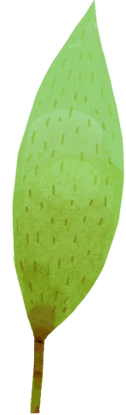




Chúc thầy, cô dồi dào sức khỏe
Chúc các em chăm ngoan, học giỏi!

